Slide 1
SISTEMA DE RECOMENDAÇÃO DE JOGOS
Luiz Paulo Raeder
Eduardo Rodrigues
Douglas Amorim

Slide 2
O sistema é uma plataforma que ajuda os usuários, por meio de uma api de IA, a descobrir jogos com base nos seus gostos, histórico de navegação, histórico de recomendação e preferências individuais.

Slide 3
Módulos
01
02
03
04
05
Interface do Usuário
Módulo de Avaliações
Módulo de Recomendações
API IA
Banco de Dados

Slide 4
REQUISITOS
FUNCIONAIS
Cadastro e Login de Usuários
Sistema de Pesquisa de Jogos
Sistema de Recomendação
Interação com Jogos (Avaliações e Lista de Desejos)
Sistema de Amizades
Histórico de Recomendações
Feedback do Usuário
NÃO FUNCIONAIS
Responsividade
Criptografia para dados sensíveis
Boa manutenibilidade (Modular e documentado)

Slide 5
Diagramas UML
CLASSE | OBJETO | PACOTES | SEQUENCIA CASOS DE USO

Slide 6
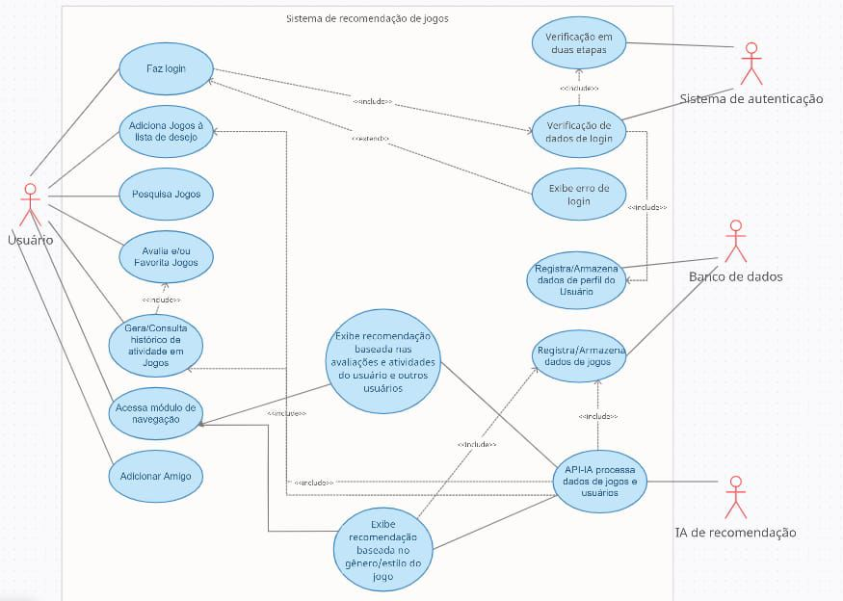
CASOS DE USO

Slide 7
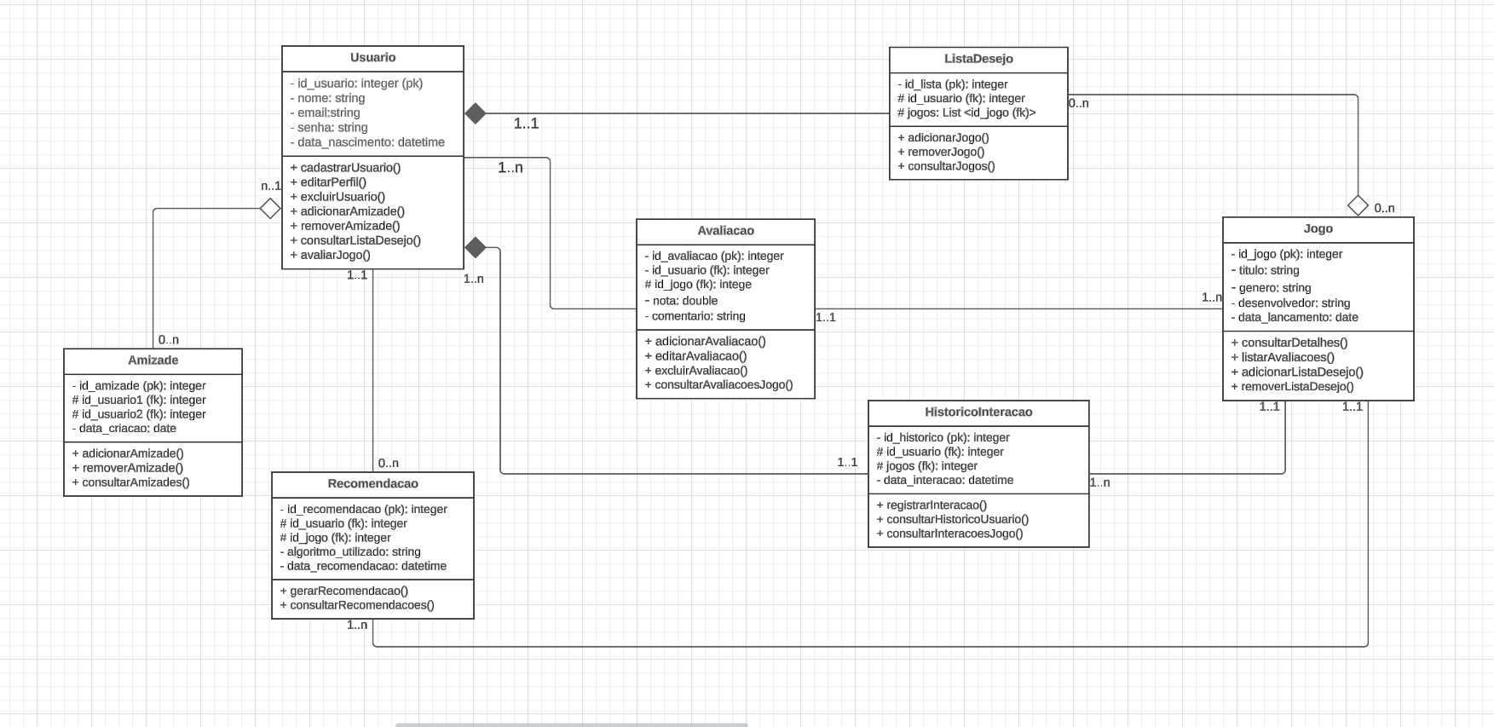
CLASSE

Slide 8
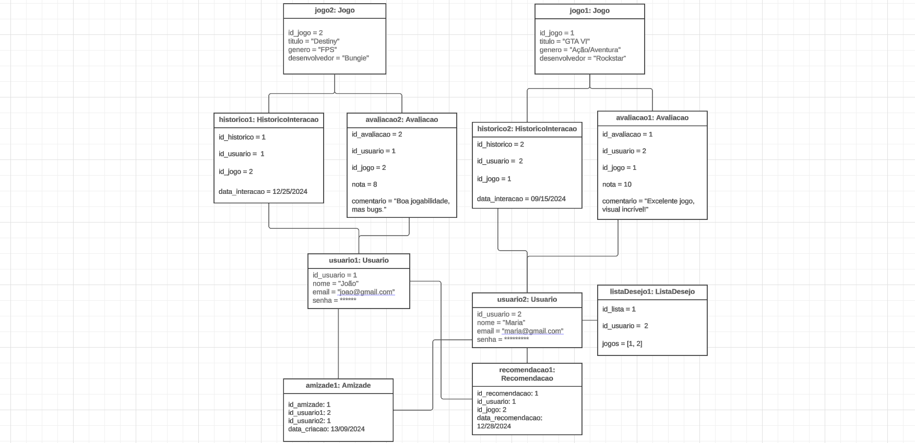
OBJETOS

Slide 9
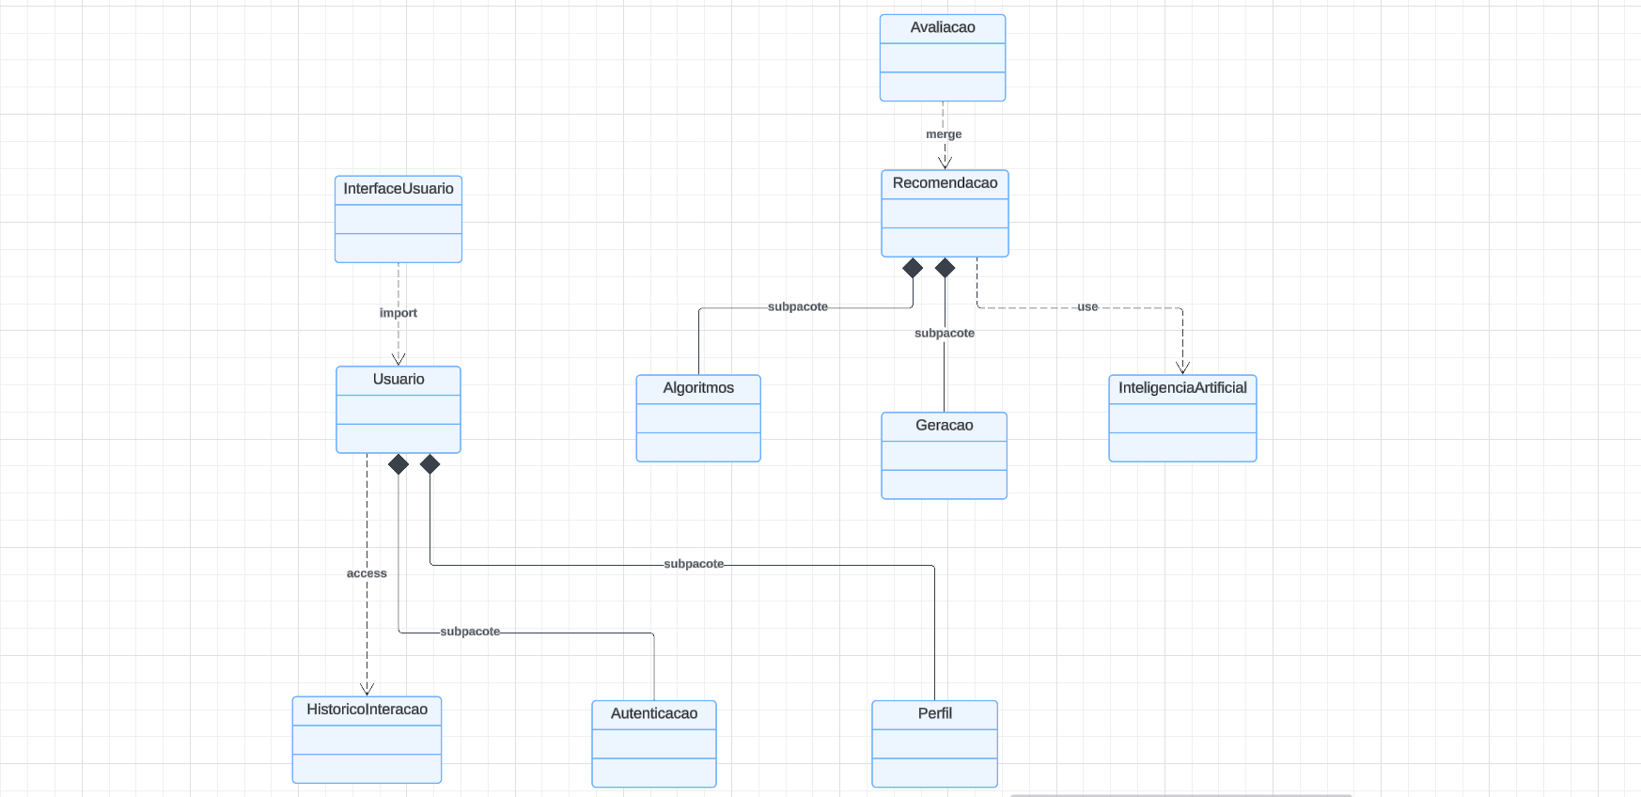
PACOTES

Slide 10
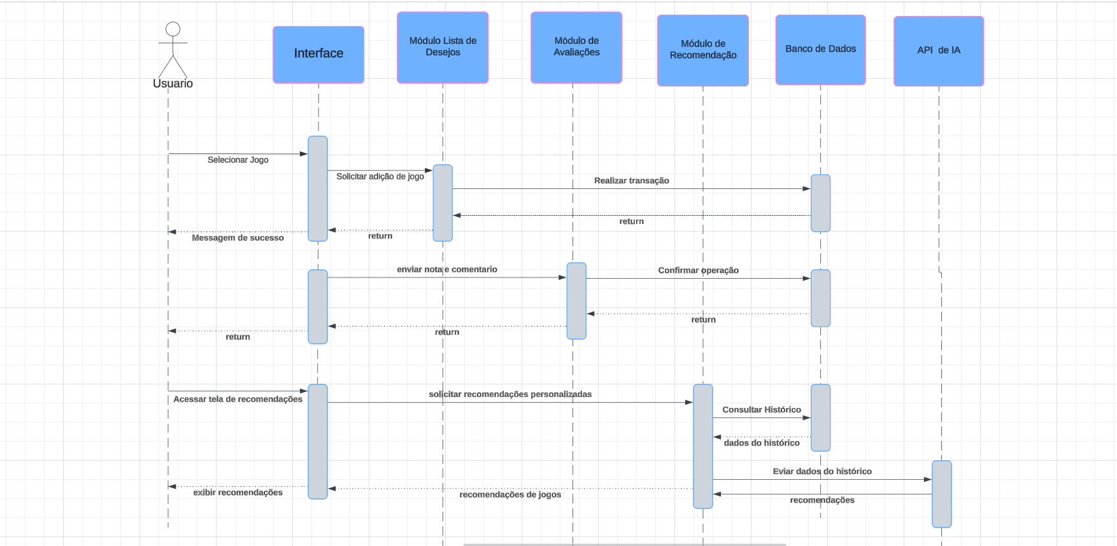
SEQUENCIA

